Slide 1
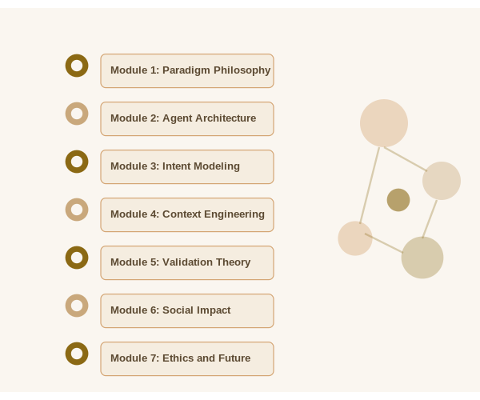
課程大綱與目標
模組一：範式轉移哲學
P2

Slide 2
課程大綱與目標
理論深度
從底層的代理架構論、上下文動力學，到高層級的社會經濟影響
框架建立
建立完整的理論框架，讓開發者能從更高維度審視 AI 時代的工程實踐
認知升級
從技術操作者轉變為系統架構師與意圖策展人
模組一：範式轉移哲學
P2

Slide 3
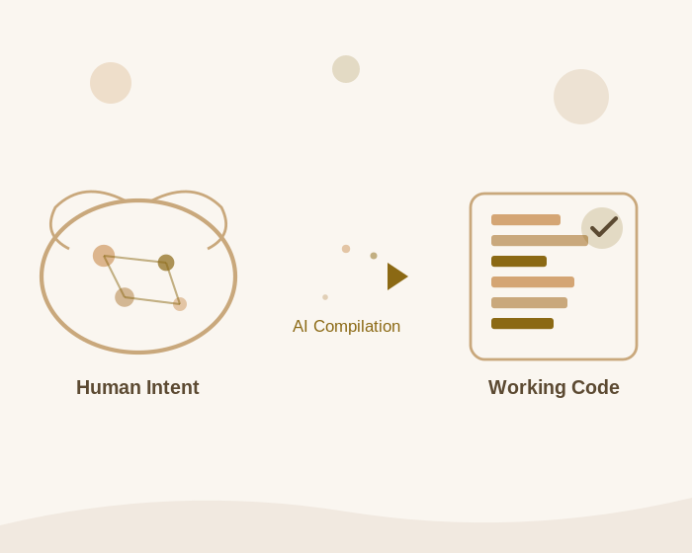
2026 VIBE CODING 理論體系
軟體工程的範式轉移
模組一：從指令到意圖的哲學
這不僅是工具的升級，而是人類與機器協作關係的本質轉變。
「我們不寫程式，我們策劃現實。」
模組一：範式轉移哲學
P1

Slide 4
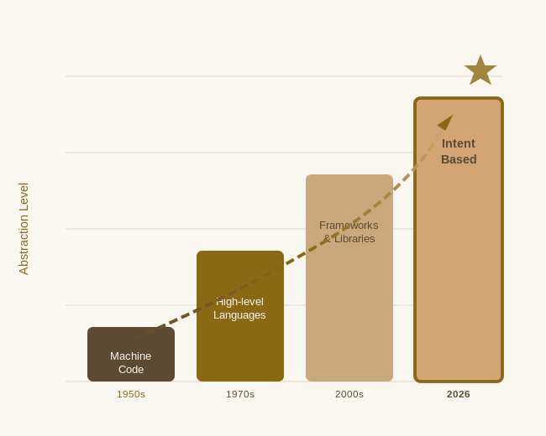
軟體工程的第四次浪潮
每一代浪潮都在解決「如何隱藏不必要的複雜性」
第一波：機器碼時代 (1950s)
硬體對話，人類是機器的僕人
第二波：高級語言時代 (1970s)
邏輯抽象，開始脫離硬體細節
第三波：框架化時代 (2000s)
模組複用，減少重複勞動
第四波：意圖化時代 (2026)
人類只需定義目標，AI 實現細節
「進步的本質，就是讓更少的人能做更多的事。」
模組一：範式轉移哲學
P3

Slide 5
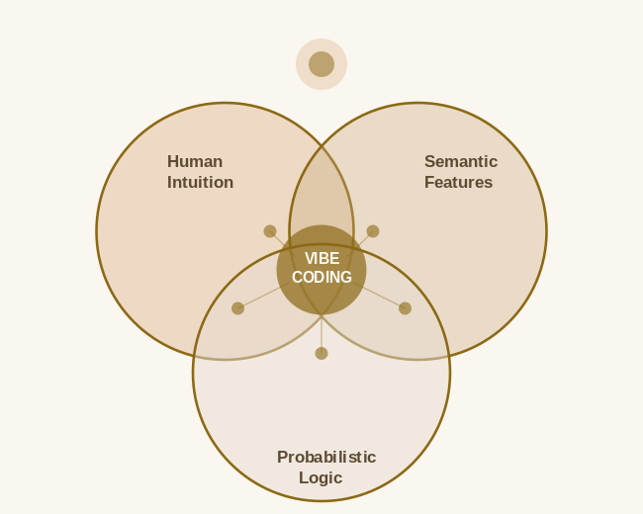
Vibe Coding 的理論定義
非確定性輸入轉確定性輸出的過程
人類直覺
開發者提供模糊但具備強烈風格特徵的語義場
語義特徵
透過自然語言傳達設計意圖與系統約束
機率邏輯
AI 透過大規模推理將模糊意圖坍縮為具體邏輯路徑
三者交集處即為 Vibe Coding 的運作核心
將抽象的「氛圍」轉化為精確的程式碼
模組一：範式轉移哲學
P4

Slide 6
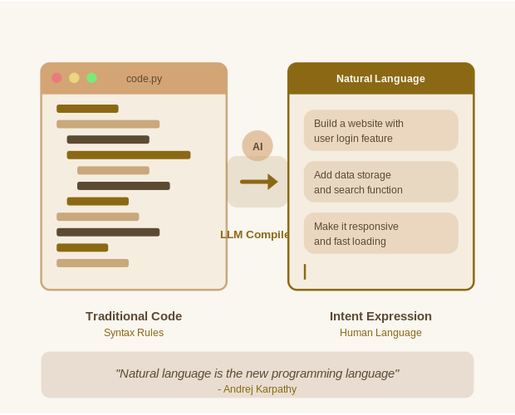
Andrej Karpathy 的「英語開發」理論
當 LLM 具備足夠推理能力，自然語言即具備「編譯」功能
核心洞見：
人類只需負責定義高層級的系統約束，而細節則由 AI 作為底層編譯器自動優化。
傳統編譯器
LLM 編譯器
語法 → 機器碼
規則明確，錯誤即停
意圖 → 程式碼
容錯推理，自動補全
意義：
程式語言的學習曲線將被自然語言取代，進入「人人可寫程式」的時代
模組一：範式轉移哲學
P5

Slide 7
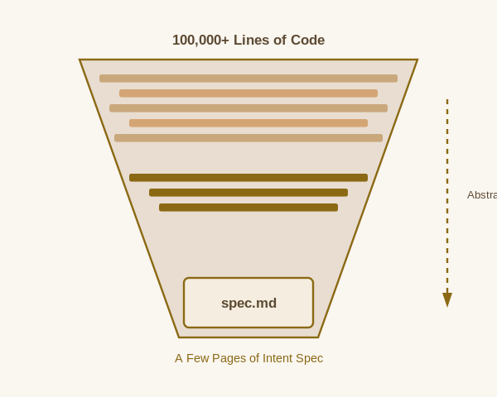
抽象層級的終極突破
從數十萬行程式碼縮減為幾頁 Spec
核心概念：
Vibe Coding 代表了對底層實現細節的徹底放棄。正如我們不再關心記憶體暫存器，未來我們也將不再關心 API 的具體語法。
關鍵轉變：
這使人類能專注於「問題定義」本身，而非糾結於實現方式
類比：
就像從彙編語言到高階語言，每次抽象都是生產力的飛躍
模組一：範式轉移哲學
P6

Slide 8
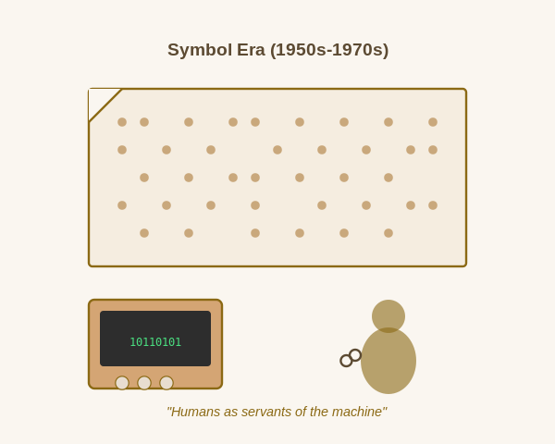
軟體開發進化史 (I) - 符號時代
1950s-1970s：人類是機器的僕人
時代特徵：
程式設計是關於如何精確地控制硬體暫存器。語法的微小錯誤（符號出錯）會導致整個系統的毀滅。
打孔卡
組合語言
物理媒介開發
助記符號開發
核心挑戰：
錯誤代價極高，開發效率極低
模組一：範式轉移哲學
P7

Slide 9
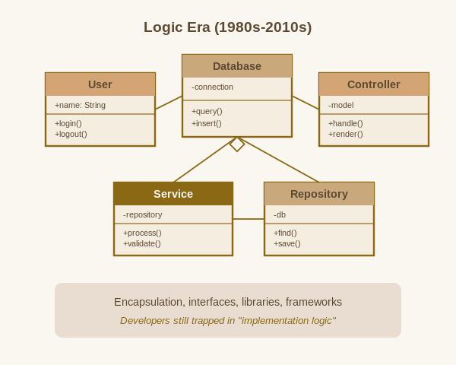
軟體開發進化史 (II) - 邏輯時代
1980s-2010s：封裝與介面設計的興起
時代特徵：
重點轉向了封裝與介面設計。我們開始建立龐大的函式庫與框架，試圖透過減少重複勞動來提升效率。
物件導向
設計模式
封裝繼承多態
可複用解決方案
核心挑戰：
開發者仍深陷於「實現邏輯」的泥淖
模組一：範式轉移哲學
P8

Slide 10
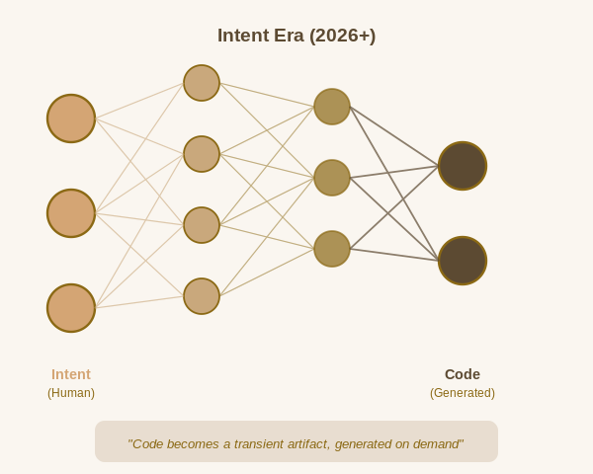
軟體開發進化史 (III) - 意圖時代
2026+：軟體開發成為「意圖的維護」
時代特徵：
程式碼不再是靜態檔案，而是隨需求動態生成的暫態產物。開發者的價值在於能否清晰、連貫地持有並傳達意圖。
動態生成
意圖驅動
隨需即生程式碼
自然語言開發
開發者角色：
從「程式碼編寫者」到「意圖策展人」
模組一：範式轉移哲學
P9

Slide 11
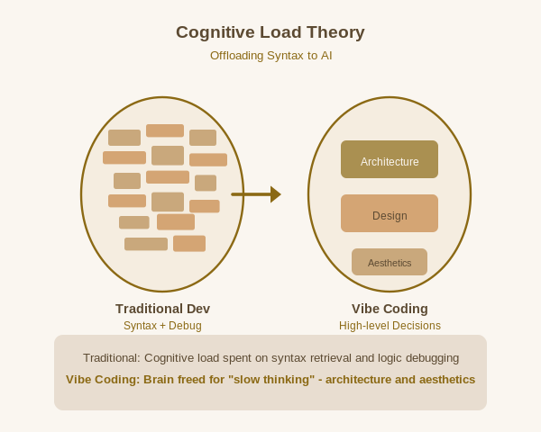
認知負荷理論
Cognitive Load Theory：將語法負擔卸載給 AI
傳統開發者認知負載：
主要消耗在「語法檢索」與「邏輯除錯」，大腦被細節填滿
Vibe Coding 認知負載：
AI 承擔細節，人類進行「慢思考」，專注於系統架構與產品美學
結果：人類大腦從「語法機器」解放為「策略引擎」
模組一：範式轉移哲學
P10

Slide 12
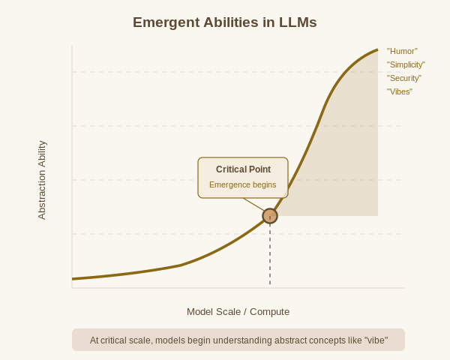
推理模型的湧現能力
Emergent Abilities：為什麼以前的 AI 做不到？
理論基礎：湧現
當模型參數量與算力達到臨界點，突然開始理解高度抽象的概念
湧現能力包括：
「幽默」、「簡約」、「安全性」等概念理解 → 使 Vibe 理解成為可能
臨界點之後，模型不只執行指令，而是「理解意圖」
模組一：範式轉移哲學
P11

Slide 13
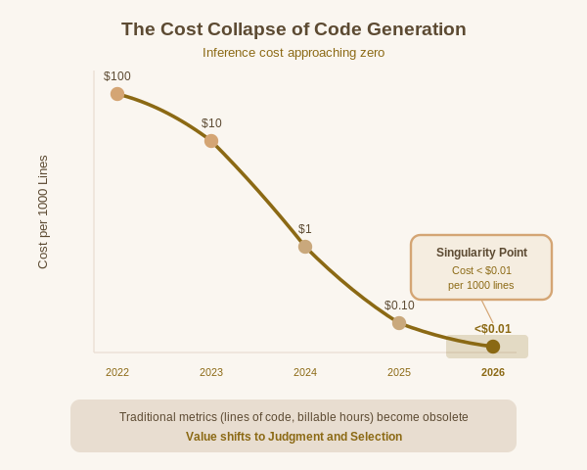
奇點時刻：推理成本的崩塌
當生產一千行程式碼的成本低於一美分
傳統計價模式失效：
「按程式碼行數計費」或「工時衡量」將徹底失效
價值鏈轉移：
從「產出」轉向「判斷與篩選」— 誰能識別好的輸出？
未來的稀缺資源：品味、判斷力、問題定義能力
模組一：範式轉移哲學
P12

Slide 14
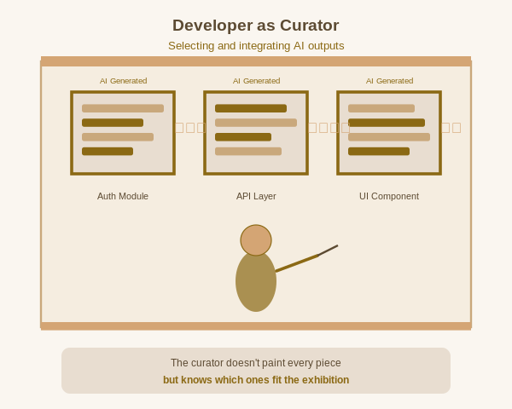
開發者的角色轉變：Curator
策展人：選取最優的 AI 輸出並進行整合
策展人類比：
策展人不需要親自畫每一幅畫，但他必須知道哪幅畫符合主題、如何排列
Vibe Coder 的工作：
軟體的策展人 — 負責選取最優的 AI 輸出並進行整合
核心能力：審美、判斷、系統思維
模組一：範式轉移哲學
P13

Slide 15
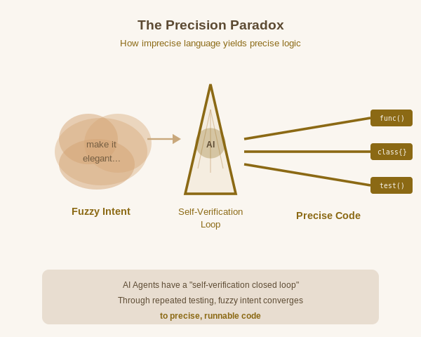
Vibe 的精確性悖論
Precision Paradox：不精確的語言如何產出精確邏輯？
悖論核心：
為什麼不精確的自然語言能產出精確的邏輯程式碼？
答案：自我驗證閉環
AI Agent 透過反覆測試將模糊的意圖收斂至精確的可運行狀態
關鍵：從「模糊雲朵」通過「AI 稜鏡」變成「銳利射線」
模組一：範式轉移哲學
P14

Slide 16
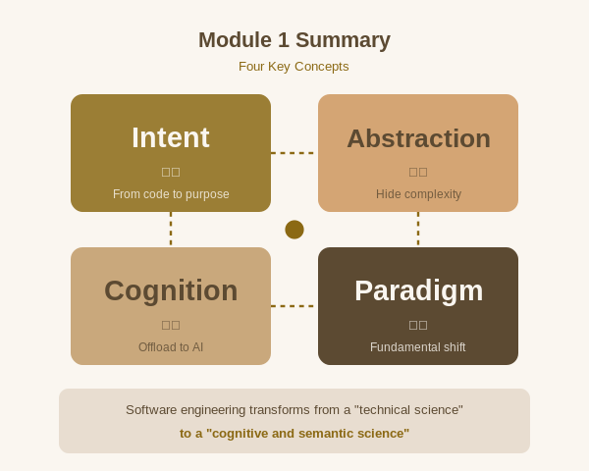
模組一小結
四個關鍵詞：意圖、抽象、認知、範式
模組一結論：
軟體工程正在從一門「技術科學」轉向「認知與語義科學」。我們正在學會如何與具備高度智慧的非人類實體共事。
核心轉變：
從「編寫程式碼」到「策劃意圖」
從「實現細節」到「定義目標」
下一模組：2026 代理型環境架構論
模組一：範式轉移哲學
P15

